Slide 1
TI II: Computer Architecture Microarchitecture
Microprocessor Architecture
Microprogramming
Pipelining (superscalar, multithreaded, hazards, prediction, vector processing)
Notes:
In diesem Kapitel werden die folgenden Themen behandelt:
Aufbau von Mikroprozessoren
Steuerwerk
Rechenwerk
Registerwerk
Adresswerk
Systembusschnittstelle
Leistungssteigerung von Rechensystemen
Pipeline
Pipeline hazards
Prediction
Vector-Pipelining
Superscalar Processors
VLIW
Multi-Threading
Beispiele zu Mikroprozessoren

Slide 2
Contents
Organizational
Organizational Information
Course overview
Introduction
Single Processor Systems
Historical overview
Six-level computer architecture
Data representation and Computer arithmetic
Number systems, Conversion
Data and number representation
Basic arithmetic
Microarchitecture
Microprocessor architecture
Microprogramming
Pipelining
Very Long Instruction Word
Instruction Set Architecture
CISC vs. RISC
Data types, Addressing, Instructions
Assembler
Memories
Hierarchy, Types
Physical & Virtual Memory
Segmentation & Paging
Caches
Computer Systems
Interconnects
Components, Peripherals
Classical PCs
Parallel Systems, Clusters, Multiprocessors

Slide 3
Where are we now? The Six-Level-Computer
Level 5
Problem-oriented language level
Java, C#, C++, C, Haskell, Cobol, …
Translation (Compiler)
Javac, VS .NET
Level 4
Assembly language level
Java Byte Code, MSIL/CIL
Translation (Assembler)
JVM, CLR; JIT/Interpreter
Level 3
Operating system machine level
Unix, Windows, iOS
Partial interpretation (operating system)
JVM, CLR; JIT/Interpreter
Level 2
ISA (Instruction Set Architecture) level
x64, x86, PPC, ARM, …
Interpretation (microprogram) or direct execution
microprogram/ none
Level 1
Microarchitecture level
Netburst, ISSE, ASX, <none>, …
Hardware
hardware
Level 0
Digital logic level
Core i7-3960X, ARM9, PPC620, …

Slide 4
Basic architecture of a simple micro processor
data and address bus
bus interface
data
data
instructions
(opt.)
(opt.)
register
control
signals
data
control unit
external
control signals
ALU
control signals
data

Slide 5
Basic architecture of a simple microcomputer
Central
processing unit (CPU)
Do not mix it up!
Control
unit
Ar
ithmetic
logical unit
(ALU)
I/O de
vices
Registers
Main
Disk
Printer
…
…
memory
Bus

Slide 6
Schema einer einfachen ALU – Wiederholung
s₁ | s₂ | ALU1 | ALU2
0 | 0 | X | Y
0 | 1 | X | 0
1 | 0 | Y | 0
1 | 1 | Y | X
Register X
Register Y
s₁
Multiplexerschaltnetz
s₂
c_{in}
s₃ | s₄ | s₅ | ALU3
0 | 0 | 0 | ALU1 + ALU2 +c_{in}
0 | 0 | 1 | ALU1 – ALU2 – Not(c_{in})
0 | 1 | 0 | ALU2 – ALU1 – Not(c_{in})
0 | 1 | 1 | ALU1 ∨ ALU2
1 | 0 | 0 | ALU1 ∧ ALU2
1 | 0 | 1 | Not(ALU1) ∧ ALU2
1 | 1 | 0 | ALU1 ⊕ ALU2
1 | 1 | 1 | ALU1 ↔ ALU2
zero
ALU1
ALU2
s₃
sign
arithmetisch-logisches
s₄
over-
Schaltnetz
s₅
flow
ALU3
c_{out}
s₆
Schiebeschaltnetz
s₇
s₆ | s₇ | Z
0 | 0 | ALU3
0 | 1 | ALU3 ÷ 2
1 | 0 | ALU3 × 2
1 | 1 | Z speichern
Register Z

Slide 7
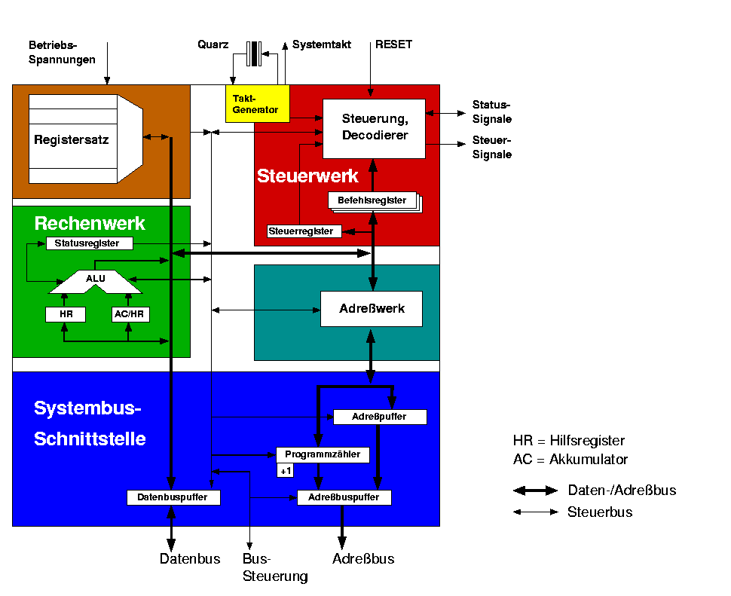
Interner Aufbau eines einfachen µP

Slide 8
Steuerwerk

Slide 9
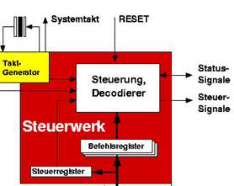
Übersicht
Control Unit steuert die Systemkomponenten
Taktgenerator erzeugt den vom externen Quartz festgelegten Systemtakt
Befehlsregister enthält den gerade ausgeführten Befehl (und ggfs. weitere)
Dekoder (mikroprogrammiertes Schaltwerk) wird von den Statussignalen beinflusst und erzeugt die Steuersignale
Steuerregister beeinflusst die Arbeitsweise des Steuerwerks

Slide 10
Taktgenerator
Synchrones Schaltwerk
Meist liegt ein sog. dynamisches Schaltwerk vor.
Die Zustandsinformation ist nicht in Flipflops, sondern in Kondensatoren gespeichert.
Mindesttaktfrequenz ist erforderlich
Unterhalb dieser Taktfrequenz gehen die Inhalte der aus Kondensatoren bestehenden Zustandsregister durch Leckströme bereits vor dem nächsten Taktzyklus verloren.
Taktgenerator on Chip, meist mit externem Quartz verbunden

Slide 11
Mikroprogrammsteuerwerk
Für jeden Befehl liegt ein Mikroprogramm im Festwertspeicher des Steuerwerks vor
Mikroprogramm ≡ Folge von Mikrobefehlen
Mikroprogramme können vom Benutzer nicht verändert werden
Das Steuerwerk eines Standard-Mikroprozessors ist mikroprogrammiert, jedoch meist nicht (vom Benutzer) mikroprogrammierbar
Alternative: Steuerwerk als festverdrahtetes Schaltwerk (reine RISC-Prozessoren)
Aufbau eines Mikrobefehls:
Einzelne Bits eines Mikrobefehls ≡ Mikrooperationen ≡ Auswahl- und Freigabesignale für die benötigten Komponenten

Slide 12
Phasen der Befehlsausführung
Holphase
den nächsten Befehl in das Befehlsregister laden
Decodierphase
der Befehlsdecoder ermittelt die Startadresse des Mikroprogramms, welches den Befehl ausführt
Ausführungsphase
das Mikroprogramm steuert die Befehlsausführung, indem es entsprechende Signalfolgen an die anderen Prozessorkomponenten übermittelt und Meldesignale auswertet

Slide 13
Befehlsregister
Das Befehlsregister besteht aus mehreren Registern, da
unterschiedlich lange Befehlsformate
verschiedene Befehle sind unterschiedlich lang (1-Wort-Befehle, 2-Wort-Befehle, 3-Wort-Befehle, ...)
Vorabladen von Befehlen (Opcode-Prefetching)
zur Steigerung der Verarbeitungsgeschwindigkeit werden bereits mehrere folgende Befehle in das Befehlsregister geladen, während der aktuelle Befehl gerade dekodiert wird
Opcode prefetch queue, Warteschlange, Pipelining

Slide 14
Das Steuerregister
Mit Hilfe des Steuerregisters kann die aktuelle Arbeitsweise des Steuerwerks beeinflusst werden
Die Bedeutung der Bits des Steuerregisters hängen vom jeweiligen Prozessor ab
Beispiele:
Interrupt enable Bit:
bestimmt, ob auf eine Unterbrechungs-Anforderung am INT-Eingang reagiert wird

Slide 15
Das Steuerregister
Beispiele (Fortsetzung):
User/System Bit
bestimmt ob der Prozessor im User-Modus (nur beschränkter Teil des Befehlsvorrats nutzbar) oder im Systemmodus (alle Befehle verfügbar, i.Allg. für das Betriebsystem reserviert) arbeitet
Trace Bit
erlaubt Befehlsabarbeitung im Einzelschritt (Single Step Mode), d.h. nach jeder Befehlsausführung wird eine Unterbrechungsroutine gestartet ➔ Debugging

Slide 16
Rechenwerk

Slide 17
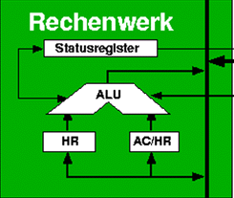
Übersicht
Führt die vom Steuerwerk verlangten logischen und arithmetischen Operationen aus
Statusregister informiert das Steuerwerk über den Ablauf des Ergebnisses (z.B. Carry, Overflow, Zero, Sign, ...)
Zum Zwischenspeichern von Operanden und Ergebnissen sind Hilfsregister und Akkumulatoren vorhanden

Slide 18
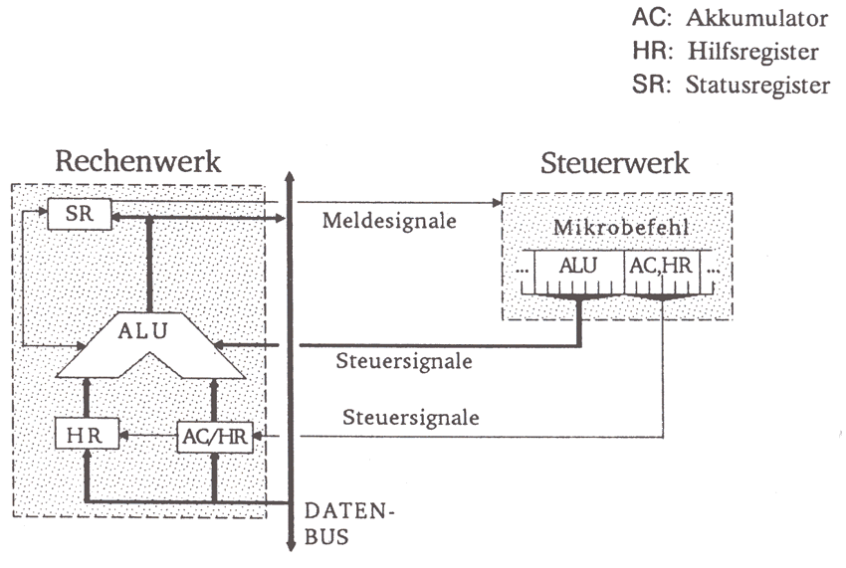
Verbindung zum Steuerwerk
Einzelne Bits im Mikrobefehl bilden die Steuersignale für ALU und Akkumulator, Hilfsregister.

Slide 19

Statusregister (Zustandsregister, Condition Code Register CCR)
Einzelne Bits, die das Ergebnis einer arithmetischen Operation widerspiegeln, werden im Statusregister gespeichert
Das Statusregister enthält meist folgende Bits (Flags):
Hilfsübertragsbit (Auxiliary Carry, AF)
Übertragsbit (Carry Flag, CF)
Nullbit (Zero Flag, ZF)
Geradezahl (Even Flag, EF)
Vorzeichenbit (Sign Flag, SF)
Paritätsbit (Parity Flag, PF)
Überlaufbit (Overflow Flag, OF)

Slide 20
Bedeutung der Statusflags
Carry Flag(CF)
Übertrag aus dem höchstwertigsten Bit bei Addition oder Subtraktion (Borrow).
sequentielle Addition und Subtraktion mit größerer Wortbreite ist möglich.
Aux Carry (AF)
Übertrag von Bit 3 in Bit 4 des Ergebnisses.
Wird für BCD-Arithmetik benötigt.
Zero Flag (ZF)
Zeigt an, ob das Ergebnis der letzten Operation gleich 0 war.
Wird für bedingte Programmverzweigungen und insbesondere Zählschleifen benötigt.

Slide 21
Bedeutung der Statusflags
Sign Flag (SF)
Zeigt an, dass das Ergebnis negativ ist (Most Significant Bit = 1). Spiegelt das höchstwertige Bit eines Operanden wider.
Wird für bedingte Programmverzweigungen benötigt
Overflow Flag
Zeigt Bereichsüberschreitung im Zweierkomplement (z.B. bei Addition oder Subtraktion) an.
Even Flag (EV)
Zeigt an, ob das Ergebnis eine gerade Zahl ist
Parity Flag (PF)
Signalisiert ungerade Parität des Ergebnisses, d.h eine ungerade Anzahl von Einsen.

Slide 22
Statusregister (Zustandsregister, Condition Code Register CCR)
Werte von Statusbits können direkt Einfluss auf die Ausführung des Mikroprogramms haben
bedingte Programmverzweigung
Statusregister und Steuerregister werden häufig zur Erleichterung der Adressierung zusammengefasst betrachtet und manipuliert - und meist Prozessorstatuswort (PSW) genannt
Das Prozessorstatuswort beschreibt den aktuellen Zustand des Prozessors.
→ Wird zusammen mit Program Counter (PC) bei einem Prozesswechsel gespeichert

Slide 23
Operationsvorrat einer ALU
Arithmetische Operationen
Addieren ohne/mit Übertrag
Subtrahieren ohne/mit Übertrag
Inkrementieren/Dekrementieren
Multiplizieren ohne/mit Vorzeichen
Dividieren ohne/mit Vorzeichen
Komplementieren (Zweierkomplement)
Logische bitweise Verknüpfungen
Negation
UND
ODER
Antivalenz / XOR

Slide 24
Operationsvorrat einer ALU
Schiebe- und Rotations-Operationen
Links-Verschieben
Rechts-Verschieben
Links-Rotieren ohne Übertragsbit
Links-Rotieren durchs Übertragsbit
Rechts-Rotieren ohne Übertragsbit
Rechts-Rotieren durchs Übertragsbit
Transport-Operationen
Transferieren

Slide 25
Wiederholung: Rechenwerk
Programmzähler
Statusregister
Registersatz
Operandenregister A
Operandenregister B
Interner Datenbus
ALU
Steuerleitungen vom Steuerwerk
Ergebnisregister

Slide 26
Registersatz

Slide 27
Registersatz
Erweiterung des Operationswerks:
Häufig benutzte Operanden können dort zwischengespeichert werden
➔ schnellerer Zugriff als auf den Hauptspeicher

Slide 28
Registersatz
Register
Speicherzellen mit kleiner Zugriffszeit (wenige ns, ps)
Auswahl einzelner Register durch individuelle Steuerleitungen
kleine Register-Anzahl ➔ keine Adressdecoder erforderlich ➔ Zeit der Adressdecodierung entfällt
Register sind auf dem Prozessorchip untergebracht ➔ zeitraubendes Umschalten auf externe Daten- und Adresswege entfällt

Slide 29
Registersatz
Getrennte Ein-/Ausgänge
Dual Port Speicher, zwischen Eingangs- und Ausgangsbus gehängt
Schreiben eines Registers und gleichzeitiges Lesen eines anderen Registers möglich
Heutige superskalare Prozessoren: z.B. pro Takt 4 allgemeine Register schreiben und bis zu 8 allgemeine Register lesen
oft dynamische Speicherzellen ➔ Refresh erforderlich
Register mit Zusatzfunktionen
Inkrementieren/Dekrementieren
auf Null setzen
Inhalt verschieben

Slide 30
Registersatz (Beispiel)
R₀
R₁
universelle, allgemeine Register (general purpose register)
Daten- und Adressregister
R_{n}
Registersatz
USP
User-Stackpointer
SSP
Supervisor-Stackpointer
FB
Frame-Pointer-Register
Spezialregister (special purpose register)
BP
Base-Pointer-Register
VB
Vectorbase-Register
PC
Programmzähler
Statusregister
Steuerregister

Slide 31
Daten- und Adressregister
Datenregister
Zwischenspeichern von Operanden
schneller Zugriff auf häufig benutzte Operanden
bei modernen Prozessoren sind mehrere Datenregister als Akkumulator nutzbar
Adressregister
Speichern von Adressen (oder Teile davon) eines Operanden im Hauptspeicher
Basisregister
Indexregister

Slide 32
Spezialregister (special purpose register)
Register zur speziellen Verwendung:
Programmzähler (instruction pointer)
Steuerregister
Statusregister
Register für den Start von Interrupt-Behandlungen (interrupt vector base register)
Stackregister (user und supervisor Stackpointer)

Slide 33
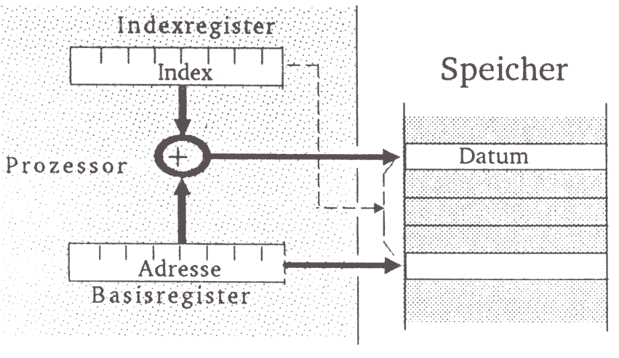
Funktion von Basis- und Indexregister
Basisregister enthält die Anfangsadresse eines Speicherbereichs.
Diese bleibt während der Bearbeitung des Speicherbereichs unverändert.
Indexregister enthält eine Distanz (Offset, Displacement) zu einer Basisadresse und dient zur Auswahl eines bestimmten Datums des Speicherbereichs.

Slide 34
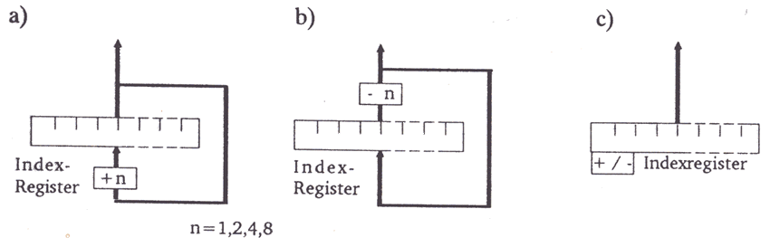
Automatische Modifikation von Indexregistern
a) Post-Inkrement:
automatische Erhöhung des Registerwerts um +n nach Adressierung einer Speicherzelle
b) Pre-Dekrement:
automatische Erniedrigung des Registerwerts um -n vor Adressierung einer Speicherzelle
c) Auto-Inkrement / Auto-Dekrement Register

Slide 35
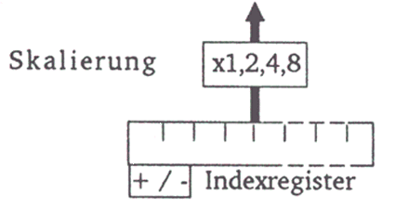
Register mit Skalierung
Das Indexregister wird vor der Auswertung je nach aktueller Datenlänge (1 Byte, 2 Byte, 4 Byte, 8 Byte) mit dem Faktor 1, 2, 4 oder 8 multipliziert.
Vorteil:
bessere Ausnutzung der Registerbreite, da das Register selbst nur noch um 1 inkrementiert bzw. dekrementiert werden muss.

Slide 36
Der (Laufzeit-)Stack „Kellerspeicher“
Ein besonderer Speicherbereich, der normalerweise im Arbeitsspeicher angelegt ist (software stack) und der nach dem Kellerprinzip (LIFO, Last-In-First-Out) organisiert ist
Funktion:
Abspeichern des Prozessorstatus und des Programmzählers beim Unterprogrammaufruf und Aufruf von Unterbrechungs-Routinen
Parameterübergabe
Kurzzeitige Lagerung von Daten bei der Ausführung
Bei modernen Prozessoren häufig mehrere getrennte Stackspeicher: System Stack, User Stack, Data Stack

Slide 37
Hardware-Unterstützung des Stacks
Stackregister (Stapelzeiger, Stack Pointer, SP): enthält die Adresse des zuletzt in den Stack eingetragenen Datums
Spezielle Befehle zur Datenübertragung in den bzw. aus dem Stack
PUSH
Inhalt eines Registers wird in den Stack übertragen
POP (PULL)
Inhalt eines Registers wird vom Stack geladen

Slide 38
Verwaltung des Stackregisters
Initialzustand
Stackpointer SP zeigt auf n+1
SP
n+1
n+2
n+1
n
n-1
n-2
Push-Operation
POP-Operation
SP
n+2
SP
n+1
n+2
n+2
n+1
n+1
n
n
n-1
n-1
n-2
n-2

Slide 39
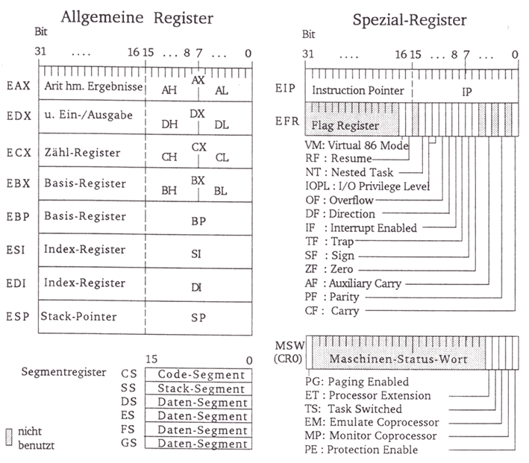
Klassisches Programmiermodell des Intel 80386/80486
Programmiermodell: die benutzer-zugänglichen Register

Slide 40
Programmiermodell des Intel 80386/80486
Der Registersatz ist eine Aufwärts-Entwicklung der Registersätze von 8080 und 8086:
Register des 8080:
8 Bit Register 16 Bit Register
AL, SP, IP
DL, DH (DX)
CL, CH (CX)
BL, BH (BX)
Einige 8-bit-Register zusammengefasst zu 16-bit-Registern (DX, CX, BX)
AL mit dem Statusregister zu einem 16-bit-Register zusammengefasst (PSW, Processor Status Word)

Slide 41
Programmiermodell des Intel 80386/80486
Register des 8086
Alle Register jetzt 16-bit-Register (AX, DX, CX, BX, SP, IP)
zusätzliche 16-bit-Register BP, SI, DI
zusätzliche 8-bit-Register CS, DS, SS
Aus Kompatibilitätsgründen und zur Unterstützung Byte-orientierter Probleme sind die Register AX, DX, CX und BX weiterhin byteweise ansprechbar
Die zusätzlichen 8-bit-Register CS, DS und SS dienen als Segmentregister zusammen mit SP und IP, sowie CX und DX zur Erweiterung des Adressraums auf 24 bit (16 Mbyte)

Slide 42
Programmiermodell des Intel 80386/80486
Erweiterung aller Register auf 32 Bit
Allgemeine Register
Daten- und Adressregister, aber teilweise mit Spezialfunktionen
Akkumulator (EAX)
Datenregister für Ein-/Ausgabe (EDX)
Zählregister für Schleifen (ECX)
Basisregister (EBX, EBP)
Indexregister (ESI, EDI)
Stackregister (ESP)

Slide 43
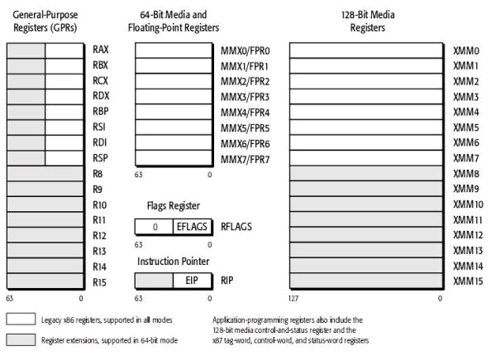
Programmiermodell AMD-64/Intel 64

Slide 44
Adresswerk

Slide 45
Adresswerk
Berechnet nach den Vorschriften des Steuerwerks die Adresse eines Befehls oder eines Operanden
Früher häufig Bestandteil des Rechenwerks
Heute sehr komplex (viele verschiedene komplexe Adressierungsarten, siehe MMU) und deshalb eigenständig

Slide 46
Systembus-Schnittstelle

Slide 47
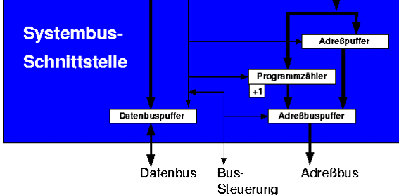
Die Systembus-Schnittstelle
Die Systembus-Schnittstelle (Bus Interface Unit, BIU) stellt die Verbindung des Mikroprozessors zu seiner Umwelt (Komponenten des Mikrorechnersystems) dar.
Aufgaben
kurzfristiges Zwischenspeichern (Puffern) von Adressen und Daten
elektrische Anpassung der Signalpegel/Tristate

Slide 48
Bussystem

Slide 49
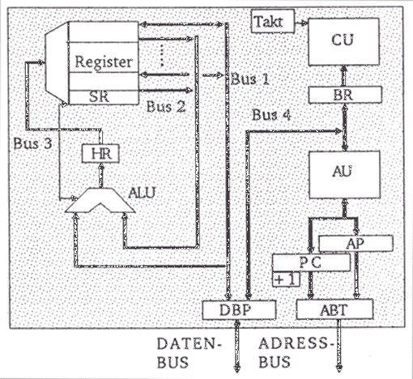
Varianten des internen Bussystems
Beispiel
Kombination aus:
Prefetch Bus (Bus 4)
zwei Operandenbussen (Bus 1 und 2)
ein Ergebnisbus (Bus 3)
Hilfsregister wird nur bei gleichem Operanden- und Ergebnisregister benötigt

Slide 50
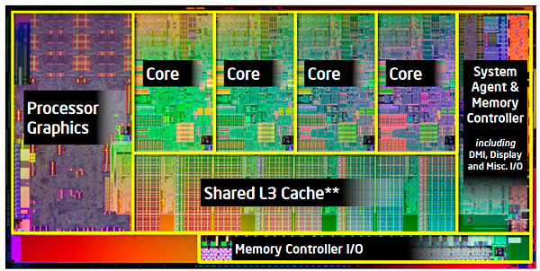
Weitere Funktionseinheiten
Bei modernen Mikroprozessoren:
Speicherverwaltungseinheit (Memory Management Unit, MMU)
Cache-Speicher (schnelle Zwischenspeicher) für Befehle und Daten
Arithmetik-Koprozessor
Graphikprozessor
...

Slide 51
Leistungssteigerung in Rechnersystemen

Slide 52
Leistungssteigerung in Rechnersystemen
Welche Möglichkeiten hat man prinzipiell zur Leistungssteigerung in Rechnersystemen?
Technologische Maßnahmen:
Anwendung schnellerer Technologien  Redesign ist nötig.
Meist recht teuer, teilweise physikalische Schranken.
Strukturelle Maßnahmen:
z.B. Anzahl der Transistoren erhöhen  Parallelarbeit
Der aktuelle Trend geht mit Multi-Core-Prozessoren in diese Richtung

Slide 53
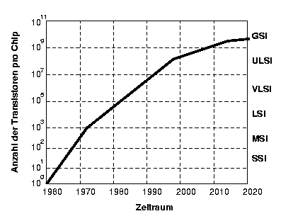
Technologie-Entwicklung
Giga Scale Integration
Ultra Large Scale Integration
Very Large Scale Integration
Large Scale Integration
Medium Scale Integration
Small Scale Integration

Slide 54
Strukturelle MaSSnahmen
Leistungssteigerung in Rechnersystemen

Slide 55
Strukturelle Maßnahmen
Klassifikation von Rechnerstrukturen nach Flynn
Achtung: historische Klassifikation, passt nicht mehr so richtig
Unterscheidung bezüglich der gleichzeitig bearbeiteten Befehls- und Datenströme
SISD (Single Instruction Single Data): Ein Datenstrom wird entsprechend einer seriellen Befehlsfolge verarbeitet (von-Neumann-Rechner)
Speicher
Befehle
Klassisch: IBM-PC, IBM 370,
Micro-VAX von DEC
CPU
Daten

Slide 56
Strukturelle Maßnahmen
SIMD (Single Instruction Multiple Data): Alle Prozessoren führen gleichzeitig dieselben Befehle auf verschiedenen Daten aus (Array-Prozessoren).
Befehle
Speicher
Daten
CPU 0
Anwendung Bildverarbeitung – jedem Prozessor wird ein Bildausschnitt zugeordnet.
Daten
CPU 1
Daten
CPU n

Slide 57
Strukturelle Maßnahmen
MIMD (Multiple Instruction Multiple Data): Alle Prozessoren führen gleichzeitig verschiedene Befehle auf verschiedenen Daten aus.
Speicher
Befehle
CPU 0
Klassisch: IBM 3084, Cray-2,
Multiprozessor PCs – im Prinzip alle heutigen PCs dank Grafikkarten, DMA-Controller, Co-Prozessoren etc.
Daten
Befehle
CPU 1
Daten
Befehle
CPU n
Daten

Slide 58
Strukturelle Maßnahmen
MISD (Multiple Instruction Single Data): Es wird nur ein Datenstrom bearbeitet. Bestimmte Ausführungseinheiten übernehmen die Ausführung bestimmter Teile einer Operation (Pipeline-Verarbeitung) Parallelität auf Befehlsebene. „Moderne“ Prozessoren: ab Intel 80286
Bei vielen Autoren bleibt diese Klasse leer – darüber lässt sich beliebig diskutieren!

Slide 59
Klassifikation heutiger Rechnersysteme
Mehrprozessorsysteme
Mehrere Prozessoren mit unabhängigen Programmen arbeiten mit einem gemeinsamen Hauptspeicher
Feldrechner
Mehrere Prozessoren arbeiten am gleichen Programm, aber mit verschiedenen Daten (Bsp: Bildverarbeitung)
System mit funktionsspezialisierten Prozessoren
Mehrere Spezialprozessoren arbeiten unter einer CPU und mit einem Hauptspeicher
Fliessbandverarbeitung (Pipeline-Struktur)
In einer Kette von Prozessoren übernimmt jeder die Ausführung bestimmter Teile einer Operation.

Slide 60
Pipeline-Verarbeitung
Leistungssteigerung in Rechnersystemen

Slide 61
Pipeline-Verarbeitung
Ausführung von 3 gleichartigen Aufträgen in 4 Teilschritten.
Serielle Verarbeitung
1 2 3 4
1 2 3 4
1 2 3 4
Auftrag 1
Auftrag 2
Auftrag 3
Pipeline-Verarbeitung
1 2 3 4
Auftrag 1
1 2 3 4
Auftrag 2
1 2 3 4
Auftrag 3

Slide 62
Beispiel: Wäsche-Pipelining
Ein Wäsche-Vorgang kann in 4 Teilvorgänge unterteilt werden
Schmutzige Wäsche in die Waschmaschine
Nasse Wäsche in den Trockner
Falten, Bügeln, ...
Kleider in den Schrank

Slide 63
Wäsche-Pipelining
6:00 7:00 8:00 9:00 10:00 11:00 12:00 13:00 14:00
Aufträge
A
B
C
D
6:00 7:00 8:00 9:00 10:00 11:00 12:00 13:00 14:00
A
B
C
D

Slide 64
Pipelining I
Pipelining:
Subdivision of an operation into several phases or sub operations
Synchronous execution of the sub operations in different functional units
Each functional unit is responsible for a single function
All functional units together plus their interconnection is called pipeline.
Instruction pipelining:
The pipeline principle is applied to processor instructions
Successive instructions are executed one after another with a delay of a single cycle

Slide 65
Pipelining II
Each stage of a pipeline is called pipeline stage or pipeline segment.
The whole pipeline is clocked in a way that each cycle an instruction can be shifted one step further through the pipeline.
In an ideal scenario, an instruction is executed in a k stage pipeline within k cycles by k stages (…we will see problems due to hazards later).
If every clock cycle a new instruction is loaded into the pipeline, then k instructions are executed simultaneously and each instruction needs k cycles in the pipeline.

Slide 66
Pipelining III
Latency: Duration of the complete processing of an instruction. This is the time an instruction needs to go through all k stages of the pipeline.
Throughput: Number of instructions leaving the pipeline per clock cycle. This number should be close to 1 for a scalar processor.

Slide 67
Speed-up of Instruction execution
Hypothetical processor without pipeline: n×k cycles (k stage pipeline, n instructions)
Pipelined processor with a k stage pipeline: k+(n-1) cycles (under ideal conditions: k cycles latency, throughput of 1)
This results in a speed-up of:
Assuming an infinite number of instructions (n∞) the speed-up of a processor with a k stage pipeline equals k.

Slide 68
Pipelining
Sequentielle Ausführung:
1. Befehl
2. Befehl
Befehl holen
Befehl dekodieren
Operanden holen
Operation ausführen
Ergebnis speichern
Befehl holen
Befehl dekodieren
. . .
Pipelining:
1. Befehl
Befehl holen
Befehl dekodieren
Operanden holen
Operation ausführen
Ergebnis speichern
2. Befehl
Befehl holen
Befehl dekodieren
Operanden holen
Operation ausführen
Ergebnis speichern
3. Befehl
Befehl holen
Befehl dekodieren
Operanden holen
Operation ausführen
Ergebnis speichern

Slide 69
Aufbau einer fünfstufigen Pipeline I
Befehl-Holphase (Instruction Fetch, IF)
Der Befehl wird aus dem Arbeitsspeicher (bzw. dem Befehlscache) ins Befehlsregister geladen.
Der Befehlszähler wird weitergeschaltet.
Decodierphase (Instruction Decode, ID)
Aus dem Operationscode des Maschinenbefehls werden prozessorinterne Steuersignale erzeugt.
Operanden-Holphase (Operand Fetch, OF)
Das Steuerwerk schaltet die Operanden auf die Busse zum Rechenwerk. Diese Operanden stehen im Registersatz.
Bei Lade-/Speicherbefehlen oder Verzweigungen wird die effektive Adresse durch das Adresswerk berechnet

Slide 70
Aufbau einer fünfstufigen Pipeline II
Ausführungsphase (Execution Phase, EXE, ALU Operation)
Die verlangte Operation wird vom Rechenwerk ausgeführt
Abspeicherungsphase (result Write Back phase, WB)
Das Ergebnis wird in einem Register oder im Speicher abgelegt.
Befehle ohne Ergebnis durchlaufen diese Phase passiv.
Bei Lade-/Speicherbefehlen wird die Adresse auf den Adressbus gelegt und das Datum zwischen Registersatz und Arbeitsspeicher übertragen

Slide 71
Performance enhancement: two pipelines

Slide 72
Performance enhancement: specialized EXE-units

Slide 73
Pipeline Hazards
Pipeline hazards: phenomena that disrupt the smooth execution of a pipeline.
Example:
If we assume a unified cache with a single read port (instead of separate I- and D-caches)  a memory read conflict appears among IF and OF stages.
The pipeline has to stall one of the accesses until the required memory port is available.
A stall is also called a pipeline bubble.

Slide 74
Pipeline-Verarbeitung - Types of Pipeline Hazards
Leistungssteigerung in Rechnersystemen

Slide 75
Three types of pipeline hazards
Data hazards arise because of the unavailability of an operand
For example, an instruction may require an operand that will be the result of a preceding, still uncompleted instruction.
Structural hazards may arise from some combinations of instructions that cannot be accommodated because of resource conflicts
For example, if processor has only one register file write port and two instructions want to write in the register file at the same time.
Control hazards arise from branch, jump, and other control flow instructions
For example, a taken branch interrupts the flow of instructions into the pipeline  the branch target must be fetched before the pipeline can resume execution.
Common solution is to stall the pipeline until the hazard is resolved, inserting one or more “bubbles” in the pipeline.

Slide 76
Data hazards
Types of Pipeline Hazards

Slide 77
Pipeline hazards due to data dependence
After a load instruction the loaded value is not available to the following instruction in the next cycle.
If an instruction needs the result of a preceding instruction it has to wait.
Example:
ADD R1,R2,R1; R1R1+R2
ADD R3,R1,R3; R3R3+R1

Slide 78
Pipeline hazards due to data dependence
After a load instruction the loaded value is not available to the following instruction in the next cycle.
If an instruction needs the result of a preceding instruction it has to wait.
Example:
ADD R1,R2,R1; R1R1+R2
ADD R3,R1,R3; R3R3+R1

Slide 79
Data hazards
Dependencies between instructions may cause data hazards when Instr1 and Instr2 are so close that their overlapping within the pipeline would change their access order to registers.
Three types of data hazards
Read After Write (RAW)
Instr2 tries to read operand before Instr1 writes it
Write After Read (WAR)
Instr2 tries to write operand before Instr1 reads it
Write After Write (WAW)
Instr2 tries to write operand before Instr1 writes it
Instr₁
Instruction
fetch
Instruction
decode
Operand
fetch
Execution
Operand
write back
Instr₂
Instruction
fetch
Instruction
decode
Operand
fetch
Execution
Operand
write back

Slide 80
Read-after-Write-Conflict (True Dependence)
Using a simple 5 stage pipeline this example shows that the operand fetch phase of the 2nd instruction comes before the 1st instruction writes back its result
Delaying the pipeline is necessary!
register
1. instruction
Instruction
fetch
Instruction
decode
Operand
fetch
Execution
Operand
write back
2. instruction
Instruction
fetch
Instruction
decode
Operand
fetch
Execution
Operand
write back
time
Pipeline – bubble (delay)

Slide 81
Pipeline conflict due to a data hazard
add Reg2,Reg1,Reg2
IF
ID
EX
MEM
WB
wrong register read!
Reg2 old
Reg2 new
mul Reg1,Reg2,Reg1
IF
ID
EX
MEM
WB
cycle time
time
add Reg2,Reg1,Reg2; Reg2  Reg1 + Reg2
mul Reg1,Reg2,Reg1; Reg1  Reg1 * Reg2

Slide 82
Data hazards in an instruction pipeline
load Reg1,A
IF
ID
EX
MEM
WB
load Reg2,B
IF
ID
EX
MEM
WB
add Reg2,Reg1,Reg2
IF
ID
EX
MEM
WB
mul Reg1,Reg2,Reg1
IF
ID
EX
MEM
WB
cycle time
time

Slide 83
Data hazards in an instruction pipeline
load Reg1,A
IF
ID
EX
MEM
WB
load Reg2,B
IF
ID
EX
MEM
WB
add Reg2,Reg1,Reg2
IF
ID
EX
MEM
WB
mul Reg1,Reg2,Reg1
IF
ID
EX
MEM
WB
cycle time
time

Slide 84
WAR and WAW - Can they happen in our simple pipeline?
WAR and WAW can’t happen in the simple 5 stage pipeline, because:
All instructions take 5 stages
Register reads are always in stage 2
Register writes are always in stage 5
WAR and WAW may happen e.g. in superscalar pipes.

Slide 85
Solutions for data hazards from true data dependences
Software solution (Compiler scheduling)
putting no-op (NOP) instructions after each instruction that may cause a hazard
instruction scheduling  rearrange code to reduce no-ops

Slide 86
Software solutions
Insertion of NOP instructions by the compiler
Instruction
fetch
Instruction
decode
Operation execution
Write back result
LOAD R1, <addr> NOP ADD R1, R2, R3 SUB R4, R5, R6
LOAD
. . .
. . .
. . .
NOP
LOAD
. . .
. . .
ADD
NOP
LOAD
. . .
SUB
ADD
NOP
-- -- --
instr 4
SUB
ADD
NOP
instr 5
instr 4
SUB
ADD
. . .
instr 5
instr 4
SUB

Slide 87
Software solutions
Reordering of instructions by the compiler
Instruction
fetch
Instruction
decode
Operation execution
Write back result
LOAD R1, <addr> SUB R4, R5, R6 ADD R1, R2, R3
LOAD
. . .
. . .
. . .
SUB
LOAD
. . .
. . .
ADD
SUB
LOAD
. . .
instr 4
ADD
SUB
-- -- --
instr 5
instr 4
ADD
SUB
. . .
instr 5
instr 4
ADD

Slide 88
Hardware solutions
Hardware solutions: Hazard detection logic necessary!
Delay Insertion
Stalling/Interlocking: stall pipeline for one or more cycles
Bypass techniques
Forwarding:
Result Forwarding Example: The result in ALU output of Instr1 in EX stage can immediately be forwarded back to ALU input of EX stage as an operand for Instr2,
Load Forwarding Example: The load memory data register from MEM stage can be forwarded to ALU input of EX stage.
Forwarding with interlocking: Assuming that Instr2 is data dependent on the load instruction Instr1 then Instr2 has to be stalled until the data loaded by Instr1 becomes available in the load memory data register in MEM stage. Even when forwarding is implemented from MEM back to EX, one bubble occurs that cannot be removed.

Slide 89
Side Note: The MIPS Pipeline
As defined in Patterson & Hennessy, Computer Organization and Design – The Hardware/Software Interface, Section 4.5
Instruction Fetch (IF)
Fetch instruction from memory. [→ main memory!]
Instruction Decode (ID)
Read registers while decoding the instruction. The regular format of MIPS instructions allows reading and decoding to occur simultaneously.
Execution (EXE)
Execute the operation [all arithmetical and logical operations] or calculate an address [load and store].
Memory Access (MEM)
Access an operand in data memory. [Only relevant for load/store instructions, otherwise passive stage]
Write Back (WB)
Write the result into a register.

Slide 90

Side Note: The MIPS Pipeline
Source: Ben Juurlink, TU Berlin, lecture slides for „Advanced Computer Architectures“, 2015
Write affected register during first half of write back stage
Read operand registers during second half of instruction decode stage

Slide 91
Data hazard: Hardware solution by stalling
ADD R2,R1,R2
MUL R1,R2,R1
time

Slide 92
Data hazard: Hardware solution by stalling
ADD R2,R1,R2
MUL R1,R2,R1
time
HW-”bubbles”

Slide 93
Data hazard: Hardware solution by forwarding
ADD R1,R2,R3
Pipeline filled with problems…
SUB R4,R1,R3
AND R6,R1,R7
OR R8,R1,R9
time

Slide 94
Data hazard: Hardware solution by forwarding
ADD R1,R2,R3
SUB R4,R1,R3
AND R6,R1,R7
OR R8,R1,R9
time

Slide 95
Data hazard: Hardware solution by forwarding
ADD R1,R2,R3
SUB R4,R1,R3
AND R6,R1,R7
OR R8,R1,R9
time

Slide 96
Data hazard: Hardware solution by forwarding
ADD R1,R2,R3
SUB R4,R1,R3
AND R6,R1,R7
OR R8,R1,R9
time
→ Solution: Don’t wait until result is written back to register, but forward it to next stage immediately

Slide 97
Data hazard: Hardware solution by forwarding
ADD R1,R2,R3
SUB R4,R1,R3
AND R6,R1,R7
OR R8,R1,R9
time
→ Result Forwarding from EX to EX

Slide 98
Result forwarding
Example:
The result in ALU output of Instr1 in EX stage can immediately be forwarded back to ALU input of EX stage as an operand for Instr2

Slide 99
Data hazard: Hardware solution by forwarding
ADD R1,R2,R3
SUB R4,R1,R3
AND R6,R1,R7
OR R8,R1,R9
time
→ Forward from MEM to EXE

Slide 100
Load forwarding
Example:
The load memory data register from MEM stage can be forwarded to ALU input of EX stage.

Slide 101
Load-use data hazard
LW R1,$0
SUB R4,R1,R3
time

Slide 102
Load-use data hazard
LW R1,$0
SUB R4,R1,R3
time
→ Data hazard even with forwarding!

Slide 103
Load-use data hazard
LW R1,$0
SUB R4,R1,R3
time
→ Need stalling AND forwarding

Slide 104
Forwarding with interlocking
Assuming that Instr2 is data dependent on the load instruction Instr1.
Then, Instr2 has to be stalled until the data loaded by Instr1 becomes available in the load memory data register in MEM stage.
→ Even when forwarding is implemented from MEM back to EX, one bubble occurs that cannot be removed.

Slide 105
Bypass techniques
Registers
Result forwarding
Bypass 1
Bypass 2 Load forwarding
Operand register A
Operand register B
Internal Data bus
Control lines from the control unit
ALU
Result register
from cache or main memory

Slide 106
Example
LOAD <Address>, R1 R1  (<Address>)
ADD R1, R2, R3 R3  R1 + R2
SUB R4, R5, R6 R6  R4 - R5
Instruction
fetch
Instruction
decode
Operation execution
Write back result
Yet another (simple) pipeline…
LOAD
. . .
. . .
. . .
During the execution phase of the ADD instruction the result of the LOAD is written into the register and, thus, the bypass is needed to provide the result early enough.
ADD
LOAD
. . .
. . .
SUB
ADD
LOAD
. . .
Bypass
instr 1
SUB
ADD
-- -- --
. . .
instr 1
SUB
ADD
. . .
. . .
instr 1
SUB

Slide 107
Structural hazards
Types of Pipeline Hazards

Slide 108
Three types of pipeline hazards
✓
Data hazards arise because of the unavailability of an operand
For example, an instruction may require an operand that will be the result of a preceding, still uncompleted instruction.
Structural hazards may arise from some combinations of instructions that cannot be accommodated because of resource conflicts
For example, if processor has only one register file write port and two instructions want to write in the register file at the same time.
Control hazards arise from branch, jump, and other control flow instructions
For example, a taken branch interrupts the flow of instructions into the pipeline  the branch target must be fetched before the pipeline can resume execution.
Common solution is to stall the pipeline until the hazard is resolved, inserting one or more “bubbles” in the pipeline.

Slide 109
Pipeline bubble due to a structural hazard
load Reg2,A
WB
IF
ID
EX
MEM
WB
Register file
mul Reg3,Reg4,Reg5
WB
IF
ID
EX
MEM
WB
cycle time
time

Slide 110
Solutions to the structural hazard
Arbitration with interlocking: hardware that performs resource conflict arbitration and interlocks one of the competing instructions
Resource replication: In the example a register file with multiple write ports would enable simultaneous writes.
However, now output dependencies may arise!
Therefore, additional arbitration and interlocking necessary
or the first (in program flow) value is discarded and the second used.

Slide 111
Control hazards
Types of Pipeline Hazards

Slide 112
Three types of pipeline hazards
✓
Data hazards arise because of the unavailability of an operand
For example, an instruction may require an operand that will be the result of a preceding, still uncompleted instruction.
Structural hazards may arise from some combinations of instructions that cannot be accommodated because of resource conflicts
For example, if processor has only one register file write port and two instructions want to write in the register file at the same time.
Control hazards arise from branch, jump, and other control flow instructions
For example, a taken branch interrupts the flow of instructions into the pipeline the branch target must be fetched before the pipeline can resume execution.
✓

Slide 113
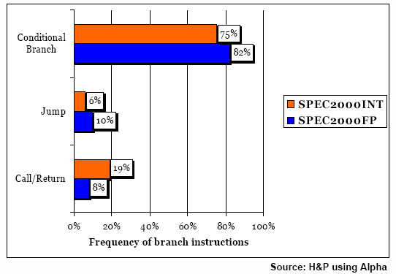
Hazards due to control dependence
Conditional Jumps and branches stop linear program execution, program might continue elsewhere
Jump instruction normally detected in the Instruction Decode stage of the pipeline
- If a jump is detected, the pipeline already contains instructions, that are immediately behind this instruction

Slide 114
Hazards due to control dependence
Jumps are very common in programs
C Syntax
n=10
s=0
for(i=0; i<n; i++) {
s = s + i;
}
…
MMIX Syntax
LOC #100
s IS $1
i IS $2
test IS $3
n IS 10
Main SETL s,0
SETL i,0
For ADD s,s,i
ADD i,i,1
SUB test,i,n
BNZ test,For
...
TRAP 0,Halt,0

Slide 115
Example
ADC R4,R5,R4 ; R4  R4 + R5 + C CMP R1,R2 ; R1 = R2 ? BEQ Label ; PC  <Label Adresse> ADD R3,R1,R2 ; R3  R1 + R2
Label: SUB R6,R4,R5 ; R6  R4 - R5 SLL R0 ; R0  shift_left(R0)

Slide 116
Example
Instruction
fetch
Instruction
decode
Operation execution
Write back result
ADC
. . .
. . .
. . .
CMP R1,R2 ADC R4,R5,R4 BEQ Label ADD R3,R1,R2 Label: SUB R6,R4,R5 SLL R0
BEQ
ADC
. . .
. . .
ADD
BEQ
ADC
. . .
SUB
ADD
-- -- --
ADC
SLL
SUB
ADD
-- -- --
. . .
SLL
SUB
ADD
. . .
. . .
SLL
SUB
The ADD instruction is still in the pipeline and therefore executed before the jump is realized!

Slide 117
Solutions
Hardware Solutions
Pipeline Flushing
Flush (empty) pipeline before realising the jump
Speculative Branch
In case of a conditional jump: Estimate result of condition and load pipeline (speculative)
Wrong speculation: Pipeline Flushing
Branch prediction used in most modern processors

Slide 118
Simple solutions
Hardware Interlocking
This is the simplest way to deal with control hazards: the hardware must detect the branch and apply hardware interlocking to stall the next instruction(s).
Software Solutions
Insertion of NOP instructions by the compiler after every branch
Re-Ordering of instructions by the compiler
Instead of NOPs, instructions that will be executed anyway and that do not influence the branch condition will be put into the pipeline immediately after the branch instruction (early days of RISC processors)

Slide 119
Solution: Decide branch direction earlier
Flushing or Locking is often not acceptable
Reordering is often not possible
Calculation of the branch direction and of the branch target address should be done in the pipeline as early as possible.
Best solution: Already in ID stage after the instruction has become recognized as branch instruction.

Slide 120
Branch Prediction
Branch prediction foretells the outcome of conditional branch instructions, excellent branch handling techniques are essential for today's and for future microprocessors.
IF stage finds a branch instruction
predict branch direction
The branch delay slots are speculatively filled with instruction
of the consecutively following path
of the path at the target address
After resolving of the branch direction
decide upon correctness of prediction
In case of misprediction  discard wrongly fetched instructions
Rerolling when a branch is mispredicted is expensive:
9 cycles on Itanium
11 or more cycles in the Pentium II

Slide 121
Branch-Target Buffer or Branch-Target Address Cache
The Branch Target Buffer (BTB) or Branch-Target Address Cache (BTAC) stores branch and jump target addresses.
It should be known already in the IF stage whether the as-yet-undecoded instruction is a jump or branch.
The BTB is accessed during the IF stage.
The BTB consists of a table with branch addresses, the corresponding target addresses, and prediction information.
Variations:
Branch Target Cache (BTC): stores one or more target instructions additionally.
Return Address Stack (RAS): a small stack of return addresses for procedure calls and returns is used additional to and independent of a BTB.

Slide 122
Branch-Target Buffer or Branch-Target Address Cache
Branch address | Target address | Prediction Bits

Slide 123
Two Basic Techniques of Branch Prediction
Static Branch Prediction
The prediction direction for an individual branch remains always the same!
Dynamic Prediction
The prediction direction depends upon previous (the “history” of) branch executions.

Slide 124
Static Branch Prediction
The prediction direction for an individual branch remains always the same!
the machine cannot dynamically alter the branch prediction (in contrast to dynamic branch prediction which is based on previous branch executions).
Static branch prediction comprises
machine-fixed prediction (e.g. always predict taken)
compiler-driven prediction.
If the prediction followed the wrong instruction path, then the wrongly fetched instructions must be squashed from the pipeline.

Slide 125
Static Branch Prediction - machine-fixed
Wired taken/not-taken prediction
The static branch prediction can be wired into the processor by predicting that all branches will be taken (or all not taken).
Direction based prediction
Backward branches are predicted to be taken and forward branches are predicted to be not taken  helps for loops

Slide 126
Static Branch Prediction - compiler-based
Opcode bit in branch instruction allows the compiler to reverse the hardware prediction.
There are two approaches the compiler can use to statically predict which way a branch will go:
it can examine the program code, or
it can use profile information (collected from earlier runs)

Slide 127
Dynamic Branch Prediction
In dynamic branch prediction the prediction is decided on the computation history of the program execution.
In general, dynamic branch prediction gives better results than static branch prediction, but at the cost of increased hardware complexity.
Example: One-bit predictor
Taken
Predict Not Taken
Predict
Taken
Not Taken
Taken
Not Taken
Formerly used: Alpha 21064 (1bit in instruction cache), Motorola PowerPC 604

Slide 128
One-bit vs. Two-bit Predictors
A one-bit predictor correctly predicts a branch at the end of a loop iteration, as long as the loop does not exit.
In nested loops, a one-bit prediction scheme will cause two mispredictions for the inner loop:
One at the end of the loop, when the iteration exits the loop instead of looping again, and
One when executing the first loop iteration, when it predicts exit instead of looping.
Such a double misprediction in nested loops is avoided by a two-bit predictor scheme.
Two-bit Prediction: A prediction must miss twice before it is changed when a two-bit prediction scheme is applied.

Slide 129
Two-bit Predictors (Hysteresis Scheme)
Not Taken
Predict
Strongly
Not Taken
00
Predict
Weakly
Not Taken
01
Taken
Not Taken
Not Taken
Taken
Predict
Weakly
Taken
10
Predict
Strongly
Taken
11
Taken
Not Taken
Taken
Realization: Intel XScale, Sun UltraSPARC IIi

Slide 130
Two-bit Predictors (Saturation Counter Scheme)
Not Taken
Predict
Strongly
Not Taken
00
Predict
Weakly
Not Taken
01
Taken
Not Taken
Taken
Not Taken
Predict
Weakly
Taken
10
Predict
Strongly
Taken
11
Taken
Not Taken
Taken

Slide 131
Predicated Instructions
Provide predicated or conditional instructions and one or more predicate registers.
Predicated instructions use a predicate register as additional input operand.
The Boolean result of a condition testing is recorded in a (one-bit) predicate register.
Predicated instructions are fetched, decoded, and placed in the instruction window like non predicated instructions.

Slide 132
Predication Example
if (x == 0) { /* branch b1 */
a = b + c;
d = e - f;
}
g = h * i; /* instruction independent of branch b1 */
(Pred = (x == 0) ) /* branch b1: Pred is set to true if x equals 0 */
if Pred then a = b + c; /* The operations are only performed */
if Pred then d = e - f; /* if Pred is set to true */
g = h * i;

Slide 133
Predication
Pro
Able to eliminate a branch and therefore the associated branch prediction  increasing the distance between mispredictions.
The run length of a code block is increased  better compiler scheduling.
Contra
Predication affects the instruction set, adds a port to the register file, and complicates instruction execution.
Predicated instructions that are discarded still consume processor resources; especially the fetch bandwidth.
Predication is most effective when control dependencies can be completely eliminated, such as in an if-then with a small then body.
The use of predicated instructions is limited when the control flow involves more than a simple alternative sequence.

Slide 134
Branch handling techniques and implementations
Technique | Implementation examples
No branch prediction | Intel 8086
Static prediction
always not taken | Intel i486
always taken | Sun SuperSPARC
backward taken, forward not taken | HP PA-7x00
semistatic with profiling | early PowerPCs
Dynamic prediction
1-bit | DEC Alpha 21064, AMD K5
2-bit | PowerPC 604, MIPS R10000, Cyrix 6x86 and M2, NexGen 586
two-level adaptive | Intel PentiumPro, Pentium II, AMD K6
Hybrid prediction | DEC Alpha 21264
Predication | Intel/HP Merced, most DSPs, ARM processors, TI TMS320C6201, …
Eager execution (limited) | IBM mainframes: IBM 360/91, IBM 3090
Disjoint eager execution | none yet

Slide 135
Performance of branch handling techniques
Class | Technique | Rough Accuracy (Spec 89)
Static | always not taken | 40%
 | always taken | 60%
 | backward taken, forward not taken | 65%
Software | Static analysis | 70%
 | Profiling | 75%
Dynamic | 1-bit | 80%
 | 2-bit | 93%
 | two-level adaptive | 95 – 97.5%
Adapted from: Dave Archer, Branch Prediction: Introduction and Survey, 2007

Slide 136
Pipelining basics: Summary
Hazards limit performance
Structural hazards: need more HW resources
Data hazards: need detection and forwarding
Control hazards: early evaluation, delayed branch, prediction
Compilers may reduce cost of data and control hazards
Compiler Scheduling
Branch delay slots
Static branch prediction
Increasing length of pipe increases impact of hazards
Pipelining helps instruction bandwidth, not latency
Multi-cycle operations (floating-point) and interrupts make pipelining harder

Slide 137
Vector-Pipelining
Pipelining

Slide 138
Vektor-Pipelining
Vektorrechner einen Rechner mit pipelineartig aufgebautem/n Rechenwerk/en zur Verarbeitung von Arrays von Gleitpunktzahlen.
Vektor = Array (Feld) von Gleitpunktzahlen (≠ math. Vektor!)
Im Gegensatz zur Vektorverarbeitung wird die Verknüpfung einzelner Operanden als Skalarverarbeitung bezeichnet.
Ein Vektorrechner enthält neben der Vektoreinheit auch noch eine oder mehrere Skalareinheiten. Dort werden die skalaren Befehle ausgeführt, d.h. Befehle, die nicht auf ganze Vektoren angewendet werden sollen.
Die Vektoreinheit und die Skalareinheit(en) können parallel zueinander arbeiten, d.h. Vektorbefehle und Skalarbefehle können parallel ausgeführt werden.
Vielfach genutzt z.B. in Grafikkarten und als Erweiterungen zum Befehlssatz (SSE, AltiVec, …)

Slide 139
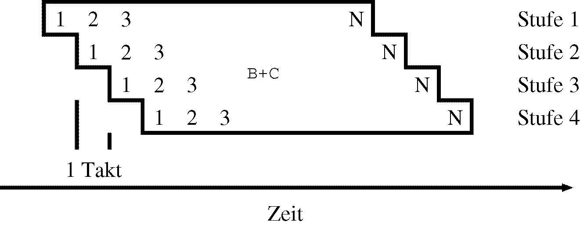
Beispiel Addition
A(J) = B(J) + C(J), J = 1,2,...,N
Hier werden die Vektoren B und C, d.h. die Felder B(1),...,B(N) und C(1),...,C(N), mit einem Befehl komponentenweise addiert und im Ergebnisvektor A abgespeichert.
Die Vektoren werden dabei sequentiell und überlappt abgearbeitet, d.h. zuerst wird die Berechnung B(1)+C(1) gestartet, dann B(2)+C(2), usw.
Typ. FP Ops.:
Laden
Exp. anpassen
Mantisse schieben
Addieren
Normalisieren
Schreiben

Slide 140
Besonderheit einer Vektorpipeline
Die Pipeline-Verarbeitung wird mit einem Vektorbefehl für zwei Felder von Gleitpunktzahlen durchgeführt.
Die bei den Gleitpunkteinheiten skalarer Prozessoren nötigen Adressberechnungen entfallen.
Bei ununterbrochener Arbeit in der Pipeline kann man nach einer gewissen Einschwingzeit bzw. Füllzeit, die man braucht, um die Pipeline zu füllen, mit jedem Pipeline-Takt ein Ergebnis erwarten.
Dabei ist die Taktdauer durch die Dauer der längsten Teilverarbeitungszeit zuzüglich der Stufentransferzeit gegeben.
Man kann sich z.B. die EXE-Stufe in Prozessoren für FP-Befehle als eine solche Vektorpipeline vorstellen.

Slide 141
Verkettung (Chaining)
Verkettung: Das Pipeline-Prinzip kann auch auf eine Folge von Vektoroperationen erweitert werden.
Zu diesem Zweck werden die (spezialisierten) Pipelines miteinander verkettet,
d.h. die Ergebnisse einer Pipeline werden sofort der nächsten Pipeline zur Verfügung gestellt.

Slide 142
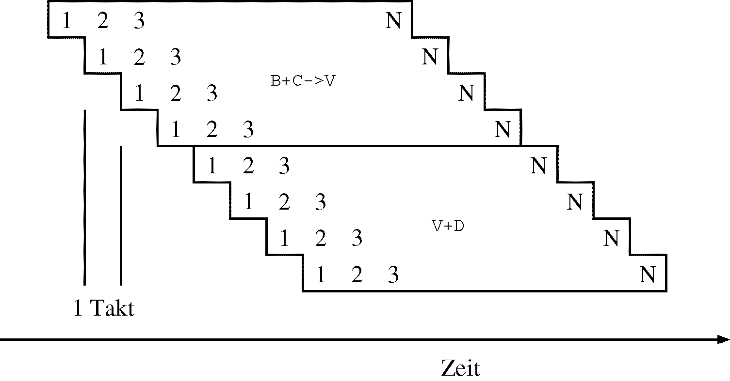
Beispiel: Pipelineverkettung
B(J)*C(J)+D(J), J=1,2,...,N
B*C->V
V+D

Slide 143
Verkettung von vier Pipelines (aus Cray 1)
Speicher-
Hauptspeicher
zugriff
Registersatz
(7 Stufen)
V0
Registersatz
Addition
V2
(3 Stufen)
Registersatz
V1
Registersatz
Schieben
V3
(4 Stufen)
Registersatz
UND
Registersatz
V4
(2 Stufen)
V5

Slide 144
Simple Example
Component-wise multiplication of vectors
A(i)= B(i) * C(i), i = 1, …, 100
Standard processor
i = 1
b = b(i)
c = c(i)
a = b * c
a(i) = a
i++
if i<101
Vector processor
vload b, 1, 100
vload c, 1, 100
vmult a, b, c
vstore a, 1, 100

Slide 145
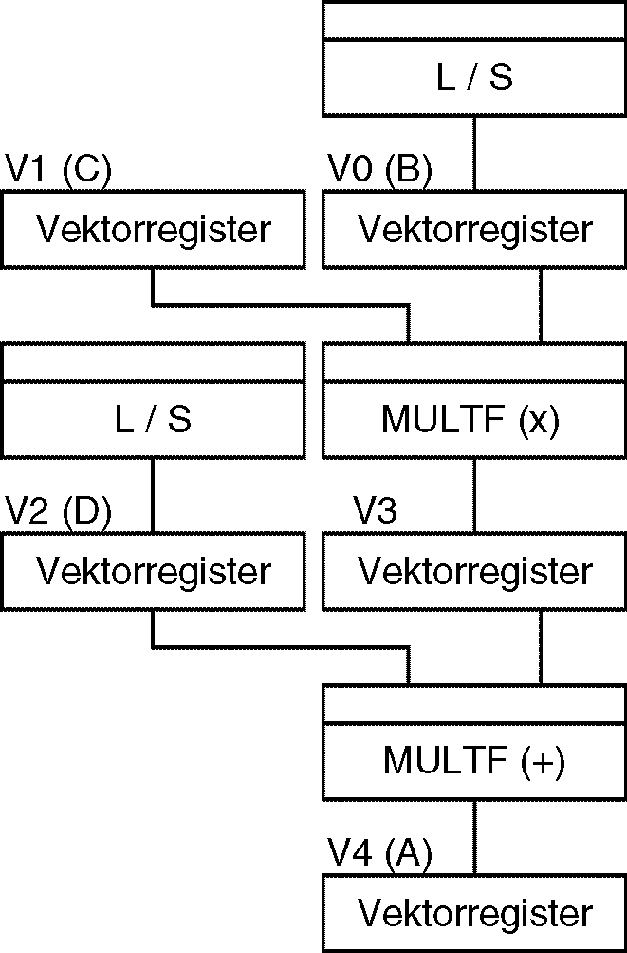
Beispiel: Pipelineverarbeitung von A(I)=B(I)*C(I)+D(I)
Übersetzung in Vektorbefehle
(Vektor C sei in V1 geladen):
VL B, V0 ; lade B in das Vektorregister V0
VL D, V2 ; lade D in das Vektorregister V2
VM V0, V1, V3 ; V0 * V1 -> V3
VA V2, V3, V4 ; V2 + V3 -> V4
VST V4, A ; speichere Vektor- register V4 in A
VMA V0,V1,V2,V4
(Triadischer Vektorbefehl vector multiply and add)

Slide 146
Superscalar processors

Slide 147
Superscalar processors
Definition
Superscalar machines are distinguished by their ability to (dynamically) issue multiple instructions each clock cycle from a conventional linear instruction stream.
Consequence
value of CPI (cycles per instructions) << 1.0 possible!

Slide 148
Superscalar Pipeline
Instructions in the instruction window are free from control dependences due to branch prediction, and free from name dependences due to register renaming.
So, only (true) data dependencies and structural conflicts remain to be solved.
functional units
Instruction Fetch

Slide 149
Sections of a Superscalar Pipeline
The ability to issue and execute instructions out-of-order partitions a superscalar pipeline in three distinct sections
in-order section with the instruction fetch, decode and rename stages - the issue is also part of the in-order section in case of an in-order issue,
out-of-order section starting with the issue in case of an out-of-order issue processor, the execution stage, and usually the completion stage, and again an
in-order section that comprises the retirement and write-back stages.
functional units
Instruction Fetch

Slide 150
Fetch, decode, rename
Fetch
Get a bunch of commands
Decode
Decode the new instruction
Rename
Externally visible register are mapped to internal shadow registers
Avoid WAW/WAR-conflicts
Mapping stored in a rename map (Intel: alias table)
core execution units free from name dependencies due to register renaming.
functional units
Instruction Fetch

Slide 151
Issue
The issue logic examines the waiting instructions in the instruction window and simultaneously assigns (issues, dispatches) a number of instructions to the functional units (FUs) up to a maximum issue bandwidth.
Several instructions can be issued simultaneously (the issue bandwidth).
The program order of the issued instructions is stored in the reorder buffer.
Instruction issue from the instruction buffer can be:
in-order (only in program order) or out-of-order
functional units
Instruction Fetch

Slide 152
Reservation Station(s)
A reservation station is a buffer for a single instruction with its operands.
Reservation stations can be central to a number of FUs or each FU has one or more own reservation stations.
Instructions await their operands in reservation stations.
functional units
Instruction Fetch

Slide 153
Dispatch
An instruction is said to be dispatched from a reservation station to the FU when all operands are available, and execution starts.
If all its operands are available during issue and the FU is not busy, an instruction is immediately dispatched, starting execution in the next cycle after the issue.
So, the dispatch is usually not a pipeline stage.
An issued instruction may stay in the reservation station for zero to several cycles.
Dispatch and execution is performed out of program order.
Other authors interchange the meaning of issue and dispatch or use different semantic.

Slide 154
Completion
When the FU finishes the execution of an instruction and the result is ready for forwarding and buffering, the instruction is said to complete.
Instruction completion is out of program order.
During completion the reservation station is freed and the state of the execution is noted in the reorder buffer.
The state of the reorder buffer entry can denote an interrupt occurrence.
The instruction can be completed and still be speculatively assigned, which is also monitored in the reorder buffer.
functional units
Instruction Fetch

Slide 155
Commitment
After completion, operations are committed in-order.
An instruction can be committed:
if all previous instructions due to the program order are already committed or can be committed in the same cycle,
if no interrupt occurred before and during instruction execution, and
if the instruction is no more on a speculative path.
By or after commitment, the result of an instruction is made permanent in the architectural register set,
usually by writing the result back from the rename register to the architectural register.
functional units
Instruction Fetch

Slide 156
Precise Interrupt / Precise Exception
If an interrupt occurred, all instructions that are in program order before the interrupt signaling instruction are committed, and all later instructions are removed.
Precise exception means that all instructions before the faulting instruction are committed and those after it can be restarted from scratch.
Depending on the architecture and the type of exception, the faulting instruction should be committed or removed without any lasting effect.

Slide 157
Retirement
An instruction retires when the reorder buffer slot of an instruction is freed either
because the instruction commits (the result is made permanent) or
because the instruction is removed (without making permanent changes).
A result is made permanent by copying the result value from the rename register to the architectural register.
This is often done in an own stage after the commitment of the instruction with the effect that the rename register is freed one cycle after commitment.
functional units
Instruction Fetch

Slide 158
Example: Dynamic Scheduling for a FP-Unit using Tomasulo’s Algorithm
Simplifications:
Single Issue Processor (in-order)
Instruction Queue can hold 4 instructions from ID-Unit
up to 3 instructions can be fetched and decoded in parallel
1 FP Adder with 3 Reservation Stations
1 FP Multiplier with 2 Reservation Stations
no speculative execution (→ no Reorder Buffer needed)
only 4 FP registers
Notes:
Nun folgt Anwendungsbeispiel
Zur Vereinfachung schauen wir im Folgenden einen Ausschnitt einer superskalaren Pipeline an → zoomen hinein in den Teil zwischen Issue-Unit und Retire-WB-Unit der vorherigen Folie
→ klar machen, dass der Rest der Pipeline in Realität natürlich nicht vergessen werden darf
Der im folgenden verwendete Algorithmus wurde von Robert Tomasulo 1967 für den IBM System/360 implementiert, kommt aber auch heute noch zum Einsatz
Erlaubt die dynamische Ausnutzung mehrerer parallel arbeitender Funktionseinheiten
Händelt dabei sowohl RAW-Hazards als auch WAW- und WAR-Hazards (Erinnerung: letztere nur in superskalaren Pipelines relevant)
Annahmen für dieses Beispiel:
Single Issue: Nur eine Instruktion pro Taktzyklus ge-issued (sofern RS frei ist), issue ausschließlich in-order
Instruction Queue bietet Platz für 4 Instruktionen, die zuvor durch IF und ID-Units der Pipeline gelaufen sind
Dabei können IF und ID jeweils bis zu 3 Instruktionen parallel holen und dekodieren
Für Berechnungen zur Verfügung stehen 1 FP Addierer (für Addition und Subtraktion) und 1 FP Multiplizierer
Es gibt 3 Reservation Stations für den FP Addierer und 2 Reservation Stations für den FP Multiplizierer
Wichtig: es findet keine spekulative Ausführung statt, darum wird auch kein Reorder Buffer benötigt → die Berechnung der auf einen Branch folgenden Befehle findet erst statt, wenn Branch ausgewertet ist → ggfs. fälschlich geladene Befehle werden ge-flushed, bevor sie berechnet und wirksam geworden sind → auf Reorder Buffer und komplizierte Commit-Retire-Unit kann verzichtet werden
Außerdem zur Vereinfachung nur 4 FP Register, mehr benötigen wir für diese einfachen Berechnungsbeispiele nicht

Slide 159
Example: Dynamic Scheduling for a FP-Unit using Tomasulo’s Algorithm
from ID Unit
FP Registers
ID | RS | Value
F0
F1
F2
F3
Instruction Queue
Reservation Stations of FP Adder
Reservation Stations of FP Multiplier
ID | op | RS1 | Val1 | RS2 | Val2 | busy
Add3
Add2
Add1
ID | op | RS1 | Val1 | RS2 | Val2 | busy
Mul2
Mul1
FP Adder
FP Multiplier
Notes:
Wie sehen dann die Komponenten dieser FP-Unit aus?
Oben links: Instruction Queue, erhält die dekodierten Instruktionen von ID Unit und puffert sie
Oben rechts: Register File mit den 4 FP Registern F0 bis F3
→ zusätzlich zum gespeicherten Wert wird hier auch die ID der RS gespeichert, die mit der Berechnung dieses Registerinhalts beauftragt ist
Unten: Reservation Stations für den FP Addierer (links) und den FP Multiplizierer (rechts)
→ RS puffern die Instruktionen für die FP Unit, bis alle Operanden verfügbar sind und die Berechnung tatsächlich durchgeführt werden kann
Aufbau der RS:
op: Opcode für die auszuführende Operation
RS1: RS, die den 1. Operanden berechnet; 0, wenn der Operand bereits verfügbar ist
Val1: Wert des 1. Operanden; n/a, wenn der Operand noch nicht verfügbar ist
RS2: RS, die den 2. Operanden berechnet
Val2: Wert des 2. Operanden
Busy: Flag, ob RS besetzt ist oder nicht (kurze Erklärung, dass in den Einträgen immer etwas drin stehen kann, ggfs. Restkapazität vom Vorgänger)

Slide 160
Example: Dynamic Scheduling for a FP-Unit using Tomasulo’s Algorithm
from ID Unit
FP Registers
ID | RS | Value
F0
F1
F2
F3
Instruction Queue
FP Operation Bus
Reservation Stations of FP Adder
Reservation Stations of FP Multiplier
ID | op | RS1 | Val1 | RS2 | Val2 | busy
Add3
Add2
Add1
ID | op | RS1 | Val1 | RS2 | Val2 | busy
Mul2
Mul1
FP Adder
FP Multiplier
Notes:
Instruction Queue braucht Verbindung zu den Reservation Stations, um sie entsprechend ihrer Verfügbarkeit mit neuen Instruktionen versorgen zu können → Merke: ausschließlich In-Order-Issuing

Slide 161
Example: Dynamic Scheduling for a FP-Unit using Tomasulo’s Algorithm
from ID Unit
FP Registers
ID | RS | Value
F0
F1
F2
F3
Instruction Queue
FP Operation Bus
Operand
Busses
Reservation Stations of FP Adder
Reservation Stations of FP Multiplier
ID | op | RS1 | Val1 | RS2 | Val2 | busy
Add3
Add2
Add1
ID | op | RS1 | Val1 | RS2 | Val2 | busy
Mul2
Mul1
FP Adder
FP Multiplier
Notes:
Register File braucht Verbindung zu den Reservation Stations, um die Werte der Operanden mitteilen zu können

Slide 162
Example: Dynamic Scheduling for a FP-Unit using Tomasulo’s Algorithm
from ID Unit
FP Registers
ID | RS | Value
F0
F1
F2
F3
Instruction Queue
FP Operation Bus
Operand
Busses
Reservation Stations of FP Adder
Reservation Stations of FP Multiplier
ID | op | RS1 | Val1 | RS2 | Val2 | busy
Add3
Add2
Add1
ID | op | RS1 | Val1 | RS2 | Val2 | busy
Mul2
Mul1
FP Adder
FP Multiplier
Common Data Bus (CDB)
Notes:
Und Berechnungsergebnisse sollen nicht nur in Register File zurückgeschrieben werden, sondern auch direkt geforwarded werden können an die Reservation Stations, die auf das Ergebnis warten
Common Data Bus (CDB)
Schema-Zeichnung fertig
Hinweis: Muss nicht aus dem Kopf gezeichnet werden können, aber bei gegebenem Schema sollte ein Beispiel wie hier durchgespielt werden können

Slide 163
Example: Dynamic Scheduling for a FP-Unit using Tomasulo’s Algorithm
from ID Unit
FP Registers
MUL.D F0,F1,F2
ADD.D F3,F0,F2
SUB.D F0,F1,F2
with MUL.D F0,F1,F2 → F0=F1*F2
ID | RS | Value
F0 |  | 0.0
F1 |  | 1.0
F2 |  | 2.0
F3 |  | 3.0
Instruction Queue
FP Operation Bus
Operand
Busses
Reservation Stations of FP Adder
Reservation Stations of FP Multiplier
ID | op | RS1 | Val1 | RS2 | Val2 | busy
Add3
Add2
Add1
ID | op | RS1 | Val1 | RS2 | Val2 | busy
Mul2
Mul1
FP Adder
FP Multiplier
Common Data Bus (CDB)
Notes:
Nun an einem konkreten Beispiel: FP Multiplikation, gefolgt von FP Addition und FP Subtraktion
Register initial gefüllt wie angegeben
Nun kommen im ersten Takt alle 3 Instruktionen aus der ID Unit… <Klick weiter>

Slide 164
Example: Dynamic Scheduling for a FP-Unit using Tomasulo’s Algorithm
from ID Unit
FP Registers
SUB.D F0,F1,F2
ADD.D F3,F0,F2
MUL.D F0,F1,F2
MUL.D F0,F1,F2
ADD.D F3,F0,F2
SUB.D F0,F1,F2
with MUL.D F0,F1,F2 → F0=F1*F2
ID | RS | Value
F0 |  | 0.0
F1 |  | 1.0
F2 |  | 2.0
F3 |  | 3.0
Instruction Queue
FP Operation Bus
Operand
Busses
Reservation Stations of FP Adder
Reservation Stations of FP Multiplier
ID | op | RS1 | Val1 | RS2 | Val2 | busy
Add3 |  |  |  |  |  | 0
Add2 |  |  |  |  |  | 0
Add1 |  |  |  |  |  | 0
ID | op | RS1 | Val1 | RS2 | Val2 | busy
Mul2 |  |  |  |  |  | 0
Mul1 |  |  |  |  |  | 0
FP Adder
FP Multiplier
Common Data Bus (CDB)
Notes:
Instruction Queue entsprechend mit den 3 Instruktionen in FIFO-Manier gefüllt
Rosa markiert im folgenden alles, was mit der Multiplikation zusammenhängt,
Blau alles, was mit der Addition zusammenhängt,
Gelb alles, was mit der Subtraktion zusammenhängt

Slide 165
Example: Dynamic Scheduling for a FP-Unit using Tomasulo’s Algorithm
from ID Unit
FP Registers
SUB.D F0,F1,F2
ADD.D F3,F0,F2
MUL.D F0,F1,F2
ADD.D F3,F0,F2
SUB.D F0,F1,F2
with MUL.D F0,F1,F2 → F0=F1*F2
ID | RS | Value
F0 | Mul1 | 0.0
F1 |  | 1.0
F2 |  | 2.0
F3
Instruction Queue
FP Operation Bus
Operand
Busses
Reservation Stations of FP Adder
Reservation Stations of FP Multiplier
ID | op | RS1 | Val1 | RS2 | Val2 | busy
Add3 |  |  |  |  |  | 0
Add2 |  |  |  |  |  | 0
Add1 |  |  |  |  |  | 0
ID | op | RS1 | Val1 | RS2 | Val2 | busy
Mul2 |  |  |  |  |  | 0
Mul1 | * | 0 | 1.0 | 0 | 2.0 | 1
FP Adder
FP Multiplier
Common Data Bus (CDB)
Notes:
RS für Multiplikation ist verfügbar, daher kann Instruktion am Kopf der Instruction Queue ge-issued werden an Mul1
Änderungen an RS Mul1:
Opcode ist * für Multiplikation
Beide RS sind 0, da die Operanden direkt verfügbar sind
Values werden aus Register File übertragen
Busy-Flag wird gesetzt
Änderungen am Register File:
Für F0 wird RS Mul1 eingetragen, da diese den aktuellsten Inhalt des Registers produziert
➔ Alle Operanden für Mul1 sind vorhanden und Multiplizierer ist frei, Execution wird angestoßen

Slide 166
Example: Dynamic Scheduling for a FP-Unit using Tomasulo’s Algorithm
from ID Unit
FP Registers
SUB.D F0,F1,F2
MUL.D F0,F1,F2
ADD.D F3,F0,F2
SUB.D F0,F1,F2
with MUL.D F0,F1,F2 → F0=F1*F2
ID | RS | Value
F0 | Mul1 | 0.0
F1 |  | 1.0
F2 |  | 2.0
F3 | Add1 | 3.0
Instruction Queue
FP Operation Bus
Operand
Busses
Reservation Stations of FP Adder
Reservation Stations of FP Multiplier
ID | op | RS1 | Val1 | RS2 | Val2 | busy
Add3 |  |  |  |  |  | 0
Add2 |  |  |  |  |  | 0
Add1 | + | Mul1 | n/a | 0 | 2.0 | 1
ID | op | RS1 | Val1 | RS2 | Val2 | busy
Mul2 |  |  |  |  |  | 0
Mul1 | * | 0 | 1.0 | 0 | 2.0 | 1
FP Adder
FP Multiplier
Common Data Bus (CDB)
Notes:
RS für Addition ist verfügbar, daher kann Instruktion am Kopf der Instruction Queue ge-issued werden an Add1
Änderungen an RS Add1:
Opcode ist + für Addition
Operand 1 ist nicht verfügbar, sondern wird von Mul1 berechnet
Operand 2 ist verfügbar und wird aus dem Register File übertragen
Busy-Flag wird gesetzt
Änderungen am Register File:
- Für F3 wird RS Add1 eingetragen, da diese den aktuellsten Inhalt des Registers produziert
➔ Add1 ist abhängig vom Ergebnis von Mul1 und kann mit der Ausführung noch nicht beginnen
Randbemerkung: Hier wurde implizit ein Register Renaming vorgenommen → Add1 wartet nicht länger auf Register F0, sondern auf das Ergebnis von RS Mul1
Tomasulo‘s Algorithmus eliminiert Namensabhängigkeiten

Slide 167
Example: Dynamic Scheduling for a FP-Unit using Tomasulo’s Algorithm
from ID Unit
FP Registers
MUL.D F0,F1,F2
ADD.D F3,F0,F2
SUB.D F0,F1,F2
with MUL.D F0,F1,F2 → F0=F1*F2
ID | RS | Value
F0 | Add2 | 0.0
F1 |  | 1.0
F2 |  | 2.0
F3 | Add1 | 3.0
Instruction Queue
FP Operation Bus
Operand
Busses
Reservation Stations of FP Adder
Reservation Stations of FP Multiplier
ID | op | RS1 | Val1 | RS2 | Val2 | busy
Add3 |  |  |  |  |  | 0
Add2 | - | 0 | 1.0 | 0 | 2.0 | 1
Add1 | + | Mul1 | n/a | 0 | 2.0 | 1
ID | op | RS1 | Val1 | RS2 | Val2 | busy
Mul2 |  |  |  |  |  | 0
Mul1 | * | 0 | 1.0 | 0 | 2.0 | 1
FP Adder
FP Multiplier
Common Data Bus (CDB)
Notes:
Als letztes wird Subtraktion ge-issued, da eine entsprechende RS noch verfügbar ist
Änderungen an RS Add2:
Opcode ist - für Addition
Beide RS sind 0, da die Operanden direkt verfügbar sind
Values werden aus Register File übertragen
Busy-Flag wird gesetzt
Wichtig: Änderungen am Register File:
Der RS-Eintrag für F0 wird ge-updated auf Add2, da diese RS den aktuellsten Inhalt des Registers produziert!
Konsequenz: Ergebnis von Mul1 wird tatsächlich nie in das Register File übertragen, sondern nur direkt weiterverwendet in Add1
➔ Alle Operanden für Add2 sind vorhanden und Addierer ist frei, Execution wird angestoßen

Slide 168
Example: Dynamic Scheduling for a FP-Unit using Tomasulo’s Algorithm
from ID Unit
FP Registers
MUL.D F0,F1,F2
ADD.D F3,F0,F2
SUB.D F0,F1,F2
with MUL.D F0,F1,F2 → F0=F1*F2
ID | RS | Value
F0 |  | -1.0
F1 |  | 1.0
F2 |  | 2.0
F3 | Add1 | 3.0
Instruction Queue
FP Operation Bus
Operand
Busses
Reservation Stations of FP Adder
Reservation Stations of FP Multiplier
ID | op | RS1 | Val1 | RS2 | Val2 | busy
Add3 |  |  |  |  |  | 0
Add2 |  |  |  |  |  | 0
Add1 | + | Mul1 | n/a | 0 | 2.0 | 1
ID | op | RS1 | Val1 | RS2 | Val2 | busy
Mul2 |  |  |  |  |  | 0
Mul1 | * | 0 | 1.0 | 0 | 2.0 | 1
FP Adder
FP Multiplier
Common Data Bus (CDB)
Notes:
Annahme: Berechnung von Mul1 dauert länger als die Berechnung von Add2
Reasonable Assumption
Add2 ist fertig und schreibt Ergebnis auf den Common Data Bus
Von dort wird das Register File für F0 aktualisiert
Ergebnis geht auch an die anderen RS, interessiert dort aber niemanden

Slide 169
Example: Dynamic Scheduling for a FP-Unit using Tomasulo’s Algorithm
from ID Unit
FP Registers
MUL.D F0,F1,F2
ADD.D F3,F0,F2
SUB.D F0,F1,F2
with MUL.D F0,F1,F2 → F0=F1*F2
ID | RS | Value
F0 |  | -1.0
F1 |  | 1.0
F2 |  | 2.0
F3 | Add1 | 3.0
Instruction Queue
FP Operation Bus
Operand
Busses
Reservation Stations of FP Adder
Reservation Stations of FP Multiplier
ID | op | RS1 | Val1 | RS2 | Val2 | busy
Add3 |  |  |  |  |  | 0
Add2 |  |  |  |  |  | 0
Add1 | + | 0 | 2.0 | 0 | 2.0 | 1
ID | op | RS1 | Val1 | RS2 | Val2 | busy
Mul2 |  |  |  |  |  | 0
Mul1 |  |  |  |  |  | 0
FP Adder
FP Multiplier
Common Data Bus (CDB)
Notes:
Nun wird Mul1 irgendwann fertig und schreibt das Ergebnis auf den Common Data Bus
Da im Register File kein Eintrag auf Mul1 wartet, wird das Ergebnis hier nicht eingetragen
Ergebnis geht auch an die anderen RS, Add1 lauscht darauf und aktualisiert seinen Eintrag
Nun kann auch Add1 ausgeführt werden
→ Operanden sind da und Addierer ist frei

Slide 170
Example: Dynamic Scheduling for a FP-Unit using Tomasulo’s Algorithm
from ID Unit
FP Registers
MUL.D F0,F1,F2
ADD.D F3,F0,F2
SUB.D F0,F1,F2
with MUL.D F0,F1,F2 → F0=F1*F2
ID | RS | Value
F0 |  | -1.0
F1 |  | 1.0
F2 |  | 2.0
F3 |  | 4.0
Instruction Queue
FP Operation Bus
Operand
Busses
Reservation Stations of FP Adder
Reservation Stations of FP Multiplier
ID | op | RS1 | Val1 | RS2 | Val2 | busy
Add3 |  |  |  |  |  | 0
Add2 |  |  |  |  |  | 0
Add1 |  |  |  |  |  | 0
ID | op | RS1 | Val1 | RS2 | Val2 | busy
Mul2 |  |  |  |  |  | 0
Mul1 |  |  |  |  |  | 0
FP Adder
FP Multiplier
Common Data Bus (CDB)
Notes:
Irgendwann wird auch Add1 fertig und schreibt das Ergebnis auf den Common Data Bus
Von dort wird das Register File für F3 aktualisiert
Ergebnis geht auch an die anderen RS, interessiert dort aber niemanden

Slide 171
Example: Dynamic Scheduling for a FP-Unit using Tomasulo’s Algorithm
Possible Extensions:
out-of-order Issuing
Multiple-Issue
Speculative Execution using the Reorder Buffer
→ Out of scope for this Bachelor’s module
Notes:
Dieses stark vereinfachte Beispiel kann (und muss, um in der Realität eingesetzt werden zu können) erweitert werden um:
Out of order Issuing
Multiple-Issue (siehe Übungszettel, sie bekommen eine andere, vereinfachte Pipeline, auf der sie unter Anleitung aber ohne Tomasulo das Scheduling vornehmen sollen)
Spekulative Ausführung → dann brauchen wir auch einen Reorder Buffer und dann wird es ein bisschen komplizierter
Too much für Bachelormodul
Was kann sie in Aufgaben erwarten?
Schema bleibt so wie hier auf den Folien und wird bei jeder Aufgabe angegeben → nicht auswendig lernen, Umgang damit verstehen!
Anzahl der Einträge kann sich ändern, also:
Mehr oder weniger große Instruction Queue
Mehr oder weniger großes Register File
Mehr oder weniger Reservation Stations
Vielleicht sogar mehrere Addierer/Multiplizierer
Beschränkung auf reine FP Instruktionen, keine Integerarithmetik dazwischen, keine Branches, keine Load/Stores
Anzahl der Instruktionen kann sich ändern

Slide 172
Example Components of a Superscalar Processor
I-cache
MMU
32 (64)
BHT
BTAC
Branch
Unit
Instruction Fetch Unit
Data
Bus
Instruction Decode and
Register Rename Unit
Bus
Inter-
face
Unit
32 (64)
Instruction
Issue Unit
Instruction Buffer
Address
Bus
Reorder Buffer
Load/
Store
Unit
Floating-
Point
Unit(s)
Integer
Unit(s)
Retire
Unit
Control
Bus
Floating-
Point
Registers
General
Purpose
Registers
Rename
Registers
MMU
D-cache

Slide 173
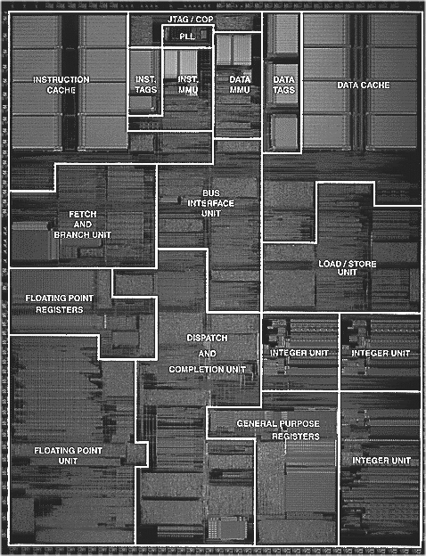
Floor plan of the PowerPC 604
Instruction Cache
Data Tags
Data Caches
Bus Interface
Unit
Fetch and Branch Unit
Load/Store Unit
Floating Point Registers
Dispatch and Completion
Unit
Integer
Unit
Integer
Unit
Floating
Point
Unit
General Purpose Register
Integer
Unit

Slide 174
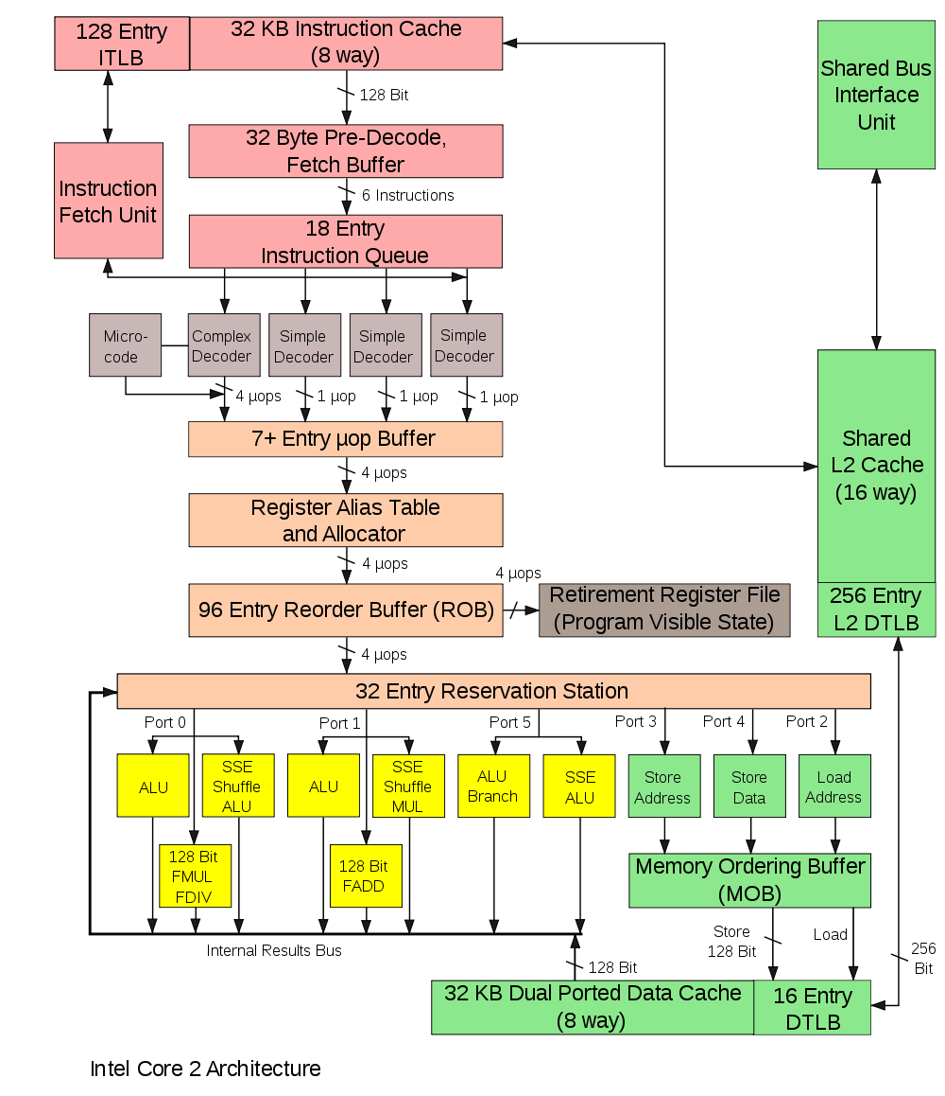
Example: Intel Core 2 Architecture

Slide 175
(Future) Processor Architecture Principles
Speed-up of a single-threaded application
Simultaneous Multithreading
Advanced superscalar
Superspeculative
Multiscalar processors
Speed-up of multi-threaded applications
Chip multiprocessors (CMPs)
Simultaneous multithreading

Slide 176
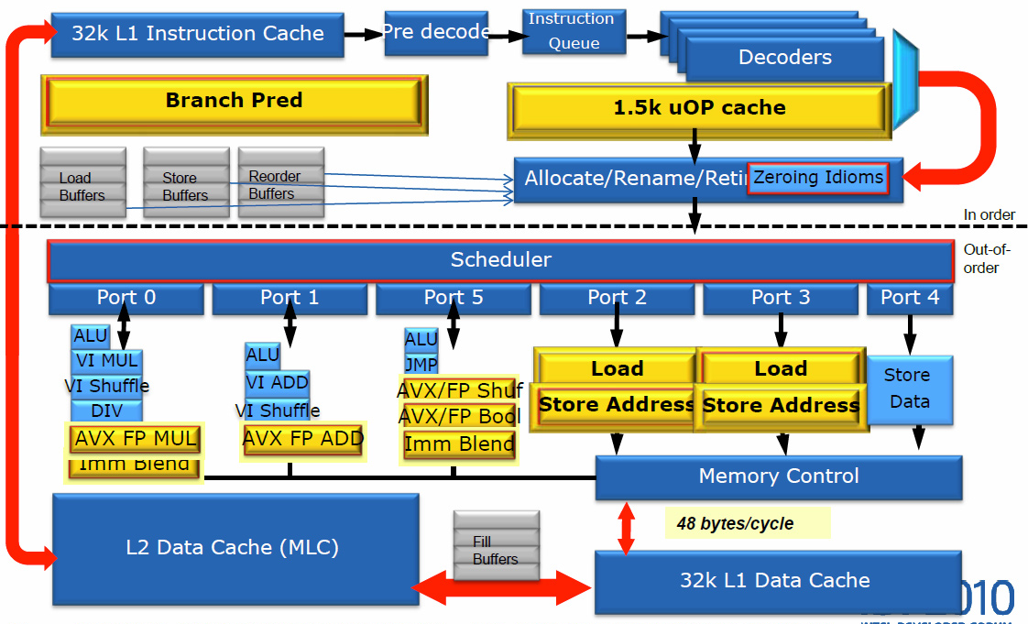
Example: Intel Sandy Bridge

Slide 177
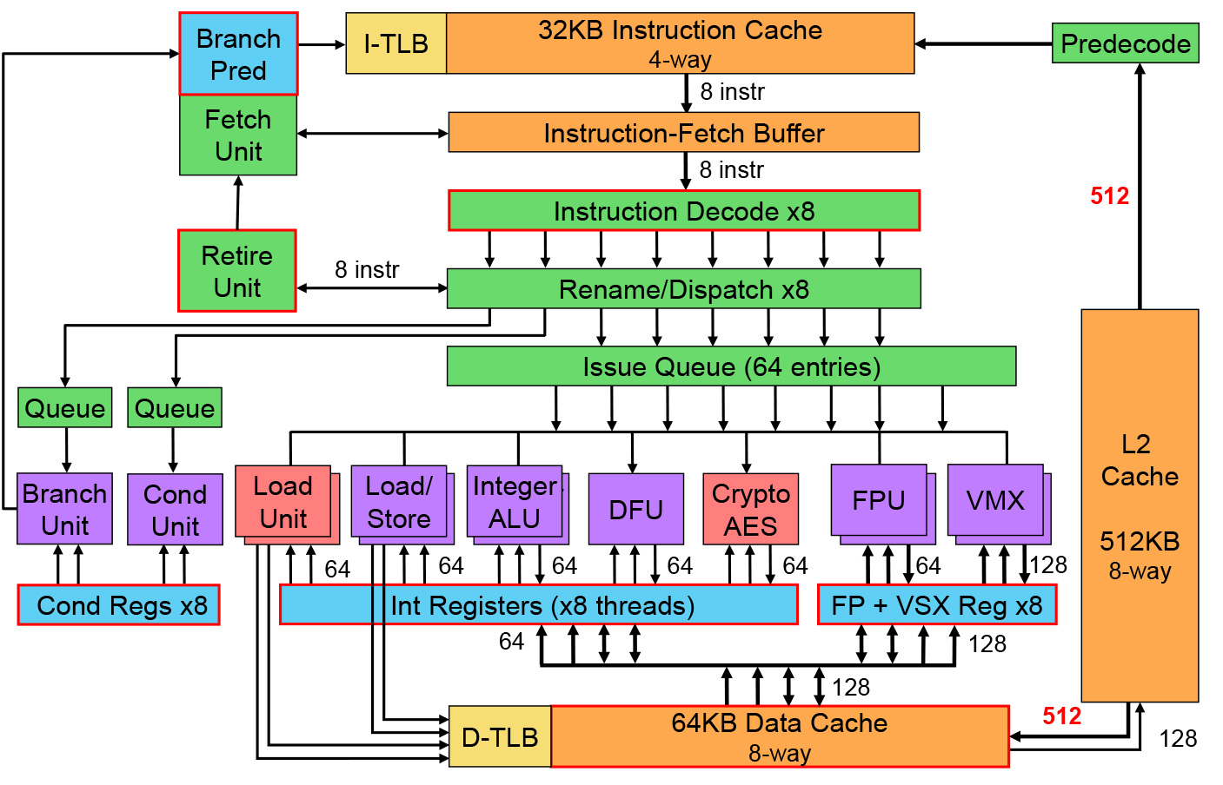
Example: Power8

Slide 178
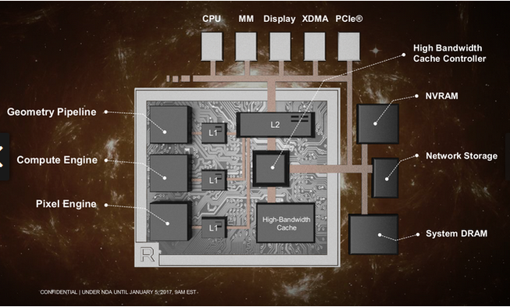
Example: AMD Vega GPU

Slide 179
Summary
Aufbau eines Mikroprozessors
Steuer-, Rechen-, Adresswerk, Registersatz, Systembusschnittstelle
Leistungssteigerung von Rechensystemen
Technologische Maßnahmen
Strukturelle Maßnahmen
Pipelineverarbeitung
Methodik
Hazards
Vektor-Pipelining
Superskalare Prozessoren

